Slide 1
民主管理与教职工代表大会
河南省教科文卫体工会 王学全
2017年5月11日

Slide 2
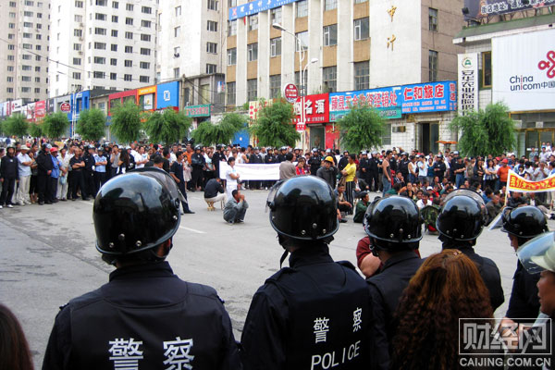
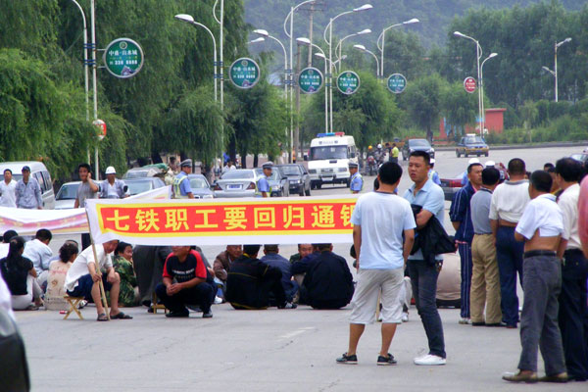
通钢事件
Notes:
开头：2009年7月24日，吉林长春通钢集团股权调整引发群体性事件，通钢老总被工人打死。
经过：2009年7月22日，从通钢集团总部传来消息，建龙集团将持有通钢集团66%股份。消息传来，通钢集团部分职工找集团领导及建龙管理层抗议。2009年7月24日，首先是企业个别内退人员及退休人员具有抵触情绪，利用一些人员，特别是非在岗人员国有情结较深，鼓动一些人员在办公区内聚集，人员一度达到万余人，冲击生产区，堵塞原料运输线，造成部分高炉休风。
直接原因：吉林省国资委7月22日向通钢集团高层传达的增资扩股决定:建龙集团以10亿元现金和其持有的通钢矿业有限责任公司股权，向通钢集团增资控股，持股66%，吉林省国资委直接持有通钢集团的股权降至34%。
建龙集团此次是二次入股通钢。此前在2005年到2008年，建龙集团曾入股通钢，但在2009年年初退出，通过一进一出获得吉林精品钢基地和通钢原有的矿山所有权，并将进口铁精粉造成的巨额亏损转嫁给通钢。
根本原因：通钢管理者心中没有群众观念，无视群众意愿，高高在上、独断专行，严重损害了职工的利益、激化了干群矛盾、企业和职工之间的矛盾最终导致悲剧的发生。
结果：吉林省政府宣布终止重组方案:建龙退出，永不再参与通钢重组。
反思：通钢悲剧有关国企改制，有关钢铁行业重组，但其核心根源仍是如何面对民众诉求、如何保护民众利益的问题。通钢悲剧付出了血的代价，理应更有警示意义。警示意义在于，企业重组须让职工参与。
像此类事件：还有平棉罢工事件、富士康连环跳事件等，下面在来看一个与学校有关的案例

Slide 3
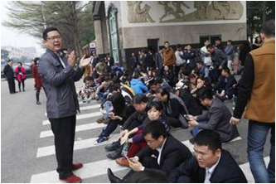
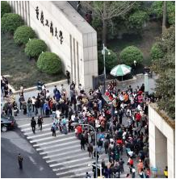
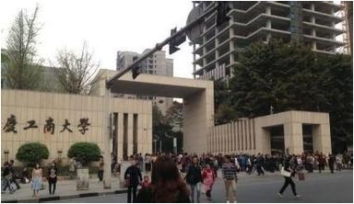
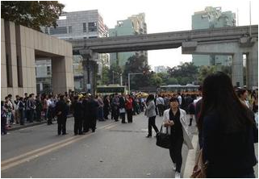
2013年重庆工商大学 教师罢课时间
Notes:
重庆工商大学罢课事件 教职工工资问题十分严重来源：汇能资讯 作者：李贵 2013年3月15日下午，重庆工商大学发生一起数百名教师集体维权事件，一度至少有300名教师聚集在该校一处校门高唱国歌，引发学校内外一片哗然。
起因：老师们不满工资改革及绩效考核，而学校下午学校强行通过绩效改革方案，教师们集体爆发了，集体罢课！
该校800多教师，900多行政人员，在绩效工资改革中一个三级正教授的收入还抵不上一个后勤科长。
今天。他们堵在校门。 重庆工商大学老师集体罢课 重庆工商大学绩效工资问题十分严重：
第一，专职教师和行政人员的绩效待遇没有参照国家的标准，比如正处低于正高，副处低于副高，科级低于讲师……，而是相反；
第二，教师严重缺编，行政人员严重超编，在这种情况下，每年新进行政人员几十人，每年聘用学生助理几百人，不但如此，居然将专职教师的基本工作量标准提高80学时每年，而行政人员居然按任课教师超课时费的80%进行奖励，全体教师认为这是掠夺行为；
第三，教师的科研，B类刊物都没有奖励，行政人员连一个社会咨询，都要计算科研分，行政人员的C类刊物都要奖励；
第四，绩效工资制定是某少数人闭门造车，参照部分学校方案想出来的，没有走群众路线研究本校的实际情况，教师意见很大，可是提了意见，校方根本听不进去……；
第五，学校领导在教师意见没得到答复的情况下，紧急召开教职工代表大会（所谓教职工代表：70%是处长副处长，25%是正教授，5%是其他代表），而且某校级女副书记主持会议时，大约只有20－30名代表举手同意方案的情况下，她居然宣布180名代表举手同意超过半数通过…… 于是，愤怒的教师爆发了：教职工代表大会会场里（据说这些教师一直呆在会场后面旁听）大唱国歌，高喊罢课，走出会场聚集校门数百人

Slide 4

一、企事业单位民主管理
二、教职工代表大会
三、《学校教职工代表大会规定》
四、怎么当好教职工代表大会代表

Slide 5
企事业单位民主管理
企事业单位职工
法律法规
政策规定
决策
管理
监督
Notes:
职工群众依照法律规定，通过职工代表大会、厂务公开等多种形式，参与企事业单位的重大决策，监督行政工作，参与内部管理，维护职工合法权益的社会主义民主活动。

Slide 6
企事业单位民主管理
相应的制度
设置相应的职权
经营管理人员
技术工人
生产工人
实现形式
主体
民主
管理
实现措施
配套的运作程序

Slide 7

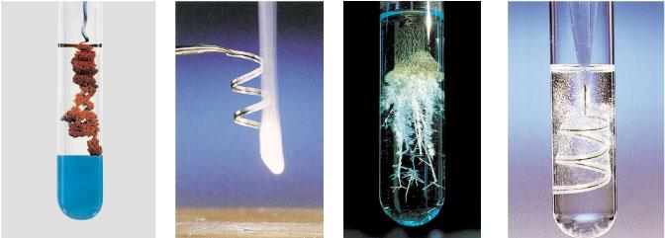


企事业单位民主管理的性质、任务、形式、依据
企事业单位民主管理
依
据
性质
任务
形式

Slide 8


1、企事业民主管理是企事业单位管理的有机组成部分。
企事业单位民主管理
体现了社会生产力发展规律，是社会化大生产的客观要求。
双重属性
自然属性
社会属性
依
据
性质
Notes:
企业管理具有两重性。一是管理的自然属性，二是管理的社会属性。
管理的自然属性是指在管理的过程中，必须要按照生产的规律来进行，反映了生产客观规律的要求，是对生产力的科学组织。在实际生产过程中，表现为有效实现生产经营目标，对人、财、物等资源合理配置，对产供销及其他职能活动进行的协调和支配。管理的社会属性则是指管理必须受到社会道德、法律和文化的影响和制约，符合社会的行为规范，反映文化传统、社会制度和人们生活习惯对生产及管理的影响，即为维护生产资料所有者利益，调整生产资料所有者和劳动者之间的利益分配，协调不同利益群体之间的关系。这种调整生产关系的管理功能，反映的是生产关系与社会制度的性质。

Slide 9
2、企事业民主管理是基层民主政治建设的重要组成部分。
企事业单位民主管理
体现了我国基层民主政治建设中党的领导、人民当家做主和依法治国的有机统一，是我国基层民主政治建设的重要特点之一，是发展社会主义基层民主的一项制度性安排。
依
据
性质
Notes:
企业民主管理同样也具有两重属性。
企业民主管理的自然属性是指实行企业民主管理必须要依照企业生产经营的客观规律来实施，要体现社会生产力发展规律和社会化大生产的客观要求，否则，企业民主管理就丧失了它存在的物质基础。
企业民主管理的社会属性就是指企业民主管理反映社会制度的本质要求和文化背景、历史对企业管理的影响，反映了我国社会主义制度下生产关系特性。企业民主管理的社会属性要求在政治、经济、文化、社会生活中必须保障职工当家作主权利，正确协调和处理各方面的利益关系，增强和提高职工的参与意识和民主素养，从而建立稳定和谐的劳动关系。
企事业管理是专业管理和民主管理的统一。民主管理与专业管理要相互融入。

Slide 10

企事业单位民主管理
决定
参与管理决策，行使职工民主权利
企事业民主
管理的性质
企事业民主
管理的任务
调动积极性创造性，实现企业和职工双赢
维护职工合法权益、建立和谐劳动关系
依
据
Notes:
一是参与企事业单位管理。作为利益共同体，企业和职工一荣俱荣、一损具损，企业想在激烈的市场竞争中长久健康发展，就开不开科学的管理和决策。在生产发展和管理作出决策前及时听取职工群众意见建议，积极采纳有益于企业发展的建议，防止权力失控、决策失误和行为失范，保证决策的更加民主、科学、全面。
市场经济体制的建立，大量国企改制，变成一盈利为首要特征的公司制企业，非公企业也得到飞速发展，社会资源配置和劳动关系建立显示出，资本强、劳工弱的态势，职工群众 在就业、劳动过程中更容易受到侵害。民主管理的任务就是要建立劳动关系双方沟通协调机制和平台，是劳动关系的职工一方的利益诉求，通过民主的程序、相应的制度和载体，得到充分表达及有效维护，从而推动建立规范有效、公正合理、和谐稳定、互利共赢的劳动关系。

Slide 11
企事业单位民主管理
民主议事会
民主管理委员会
劳资恳谈会
职工代表大会
企事业民主管理的基本形式
民主协商会
职工民主管理
厂务
公开
厂长
信箱
企事业民主管理的重要形式
董事监事会制度
班组民主管理
依
据
Notes:
职工代表大会。职工代表大会是企事业单位实行民主管理的基本形式，有明确的法律地位和法定职权。是职工行使民主管理权力的机构，起着核心的统领作用。能够做出对企事业单位政协和职工有约束力的决议、决定。 民主管理的其他形式都是围绕职工代表大会设计和开展工作的，服务和服从于职工代表大会。
厂务公开。是民主管理的基础、前提和必要保证。厂务公开，解决企事业职工在民主管理、民主参与中不知情这个关键问题，为职代会的召开创造条件、提供支持。
实行职工董事、职工监事制度是公司制企业建立现代企业制度的重要内容，也是这类企业在实行其它职工民主管理制度的同时实行的又一种职工民主管理的重要形式。
平等协商集体合同制度。平等协商是指企业工会代表职工与企业，就涉及职工合法权益的事项进行谈判的行为。通过平等协商缔结的书面协议就是集体合同。平等协商是集体合同的基础，集体合同是平等协商的结果。
其他形式大多都是由企业行政方主导，是职工民主管理的补充形式。解决职代会闭会期间和形成决议后具体实施方面的事情，填补微观层面民主协商过程中可能出现的空白和不足，与职代会相辅相成、共同促进企业完善管理。

Slide 12
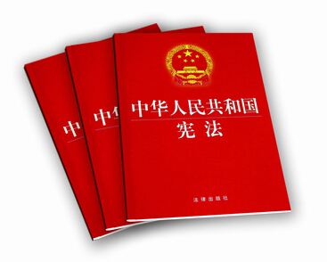
企事业单位民主管理
1、宪法依据
第二条：人民依照法律规定，通过各种途径和形式，管理国家事务，管理经济和文化事业，管理社会事务。
第十六条：国有企业依照法律规定，通过职工代表大会和其他形式，实行民主管理。
依
据
Notes:
宪法和基本法律——全国人大 一般法律———全国人大常委会
行政法规——国务院 部门规章——国务院各部委办局
地方性法规——省自治区直辖市及较大市人大及其常委会 地方政府规章——省.......人民政府、较大市人民政府

Slide 13
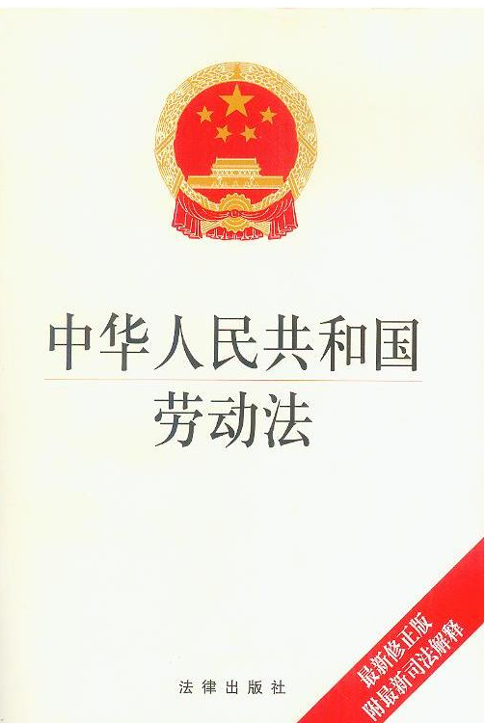

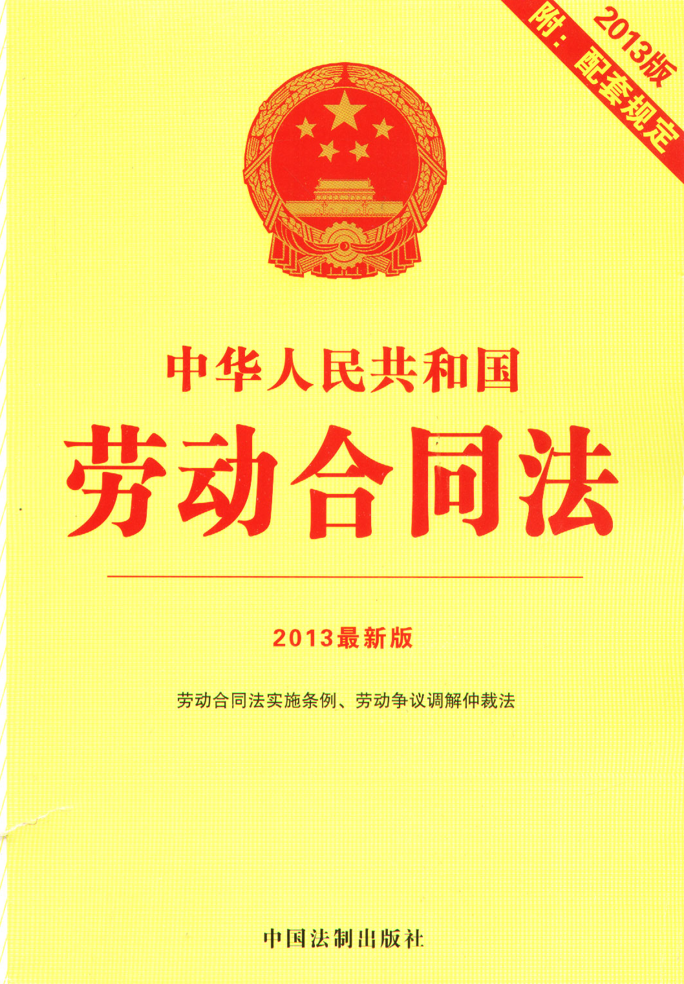
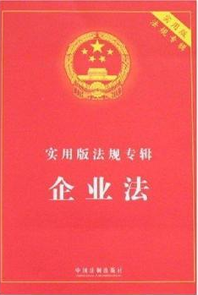

企事业单位民主管理
《工会法》第6条：工会依照法律规定通过职工代表大会或者其他形式，组织职工参与本单位的民主决策、民主管理和民主监督。
第19条：企业、事业单位违反职工代表大会制度和其他民主管理制度，工会有权要求纠正，保障职工依法行使民主管理的权利。 法律、法规规定应当提交职工大会或者职工代表大会审议、通过、决定的事项，企业、事业单位应当依法办理。
《劳动合同法》第四条 用人单位应当依法建立和完善劳动规章制度，保障劳动者享有劳动权利、履行劳动义务。用人单位在制定、修改或者决定有关劳动报酬、工作时间、休息休假、劳动安全卫生、保险福利、职工培训、劳动纪律以及劳动定额管理等直接涉及劳动者切身利益的规章制度或者重大事项时，应当经职工代表大会或者全体职工讨论，提出方案和意见，与工会或者职工代表平等协商确定。
第五十一条 集体合同草案应当提交职工代表大会或者全体职工讨论通过。
《企业法》第11条：企业工会组织职工参加民主管理和民主监督。
《公司法》第18条第十八条 公司职工依照《中华人民共和国工会法》组织工会，开展工会活动，维护职工合法权益。公司应当为本公司工会提供必要的活动条件。公司工会代表职工就职工的劳动报酬、工作时间、福利、保险和劳动安全卫生等事项依法与公司签订集体合同。。
2、基本法依据
《劳动法》第八条劳动者依照法律规定，通过职工大会、职工代表大会或者其他形式，参与民主管理或者就保护劳动者合法权益与用人单位进行平等协商。
依
据
Notes:
《工会法》第6条：工会依照法律规定通过职工代表大会或者其他形式，组织职工参与本单位的民主决策、民主管理和民主监督。
第19条：企业、事业单位违反职工代表大会制度和其他民主管理制度，工会有权要求纠正，保障职工依法行使民主管理的权利。 法律、法规规定应当提交职工大会或者职工代表大会审议、通过、决定的事项，企业、事业单位应当依法办理。
《企业法》第11条企业工会组织职工参加民主管理和民主监督。
《公司法》第18条第十八条 公司职工依照《中华人民共和国工会法》组织工会，开展工会活动，维护职工合法权益。公司应当为本公司工会提供必要的活动条件。公司工会代表职工就职工的劳动报酬、工作时间、福利、保险和劳动安全卫生等事项依法与公司签订集体合同。
公司依照宪法和有关法律的规定，通过职工代表大会或者其他形式，实行民主管理。
《劳动法》第8条
《劳动合同法》第4条、51条 第四条 用人单位应当依法建立和完善劳动规章制度，保障劳动者享有劳动权利、履行劳动义务。
用人单位在制定、修改或者决定有关劳动报酬、工作时间、休息休假、劳动安全卫生、保险福利、职工培训、劳动纪律以及劳动定额管理等直接涉及劳动者切身利益的规章制度或者重大事项时，应当经职工代表大会或者全体职工讨论，提出方案和意见，与工会或者职工代表平等协商确定。第五十一条 企业职工一方与用人单位通过平等协商，可以就劳动报酬、工作时间、休息休假、劳动安全卫生、保险福利等事项订立集体合同。集体合同草案应当提交职工代表大会或者全体职工讨论通过。

Slide 14
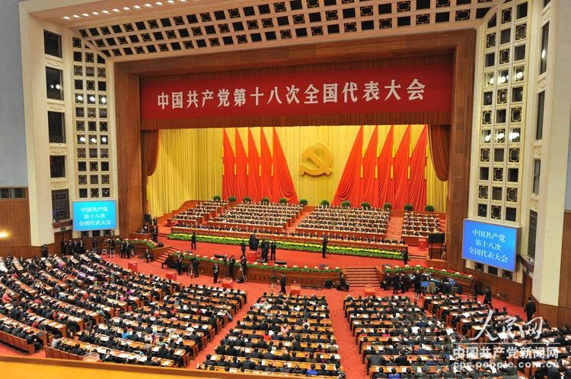
企事业单位民主管理
1992年党的十四大以来，党代会的报告连续五次提出“健全以职工代表大会为基本形式的企事业单位民主管理制度”。
中国共产党十八大报告指出：
全心全意依靠工人阶级，健全以职工代表大会为基本形式的企事业单位民主管理制度，保障职工参与管理和监督的民主权利。
Notes:
全心全意依靠工人阶级，也即是企事业单位民主管理的指导思想
1992年党的十四大以来，党代会的报告连续五次提出“健全以职工代表大会为基本形式的企事业单位民主管理制度”。
党的十八大报告强调：“全心全意依靠工人阶级，健全以职工代表大会为基本形式的企事业单位民主管理制度，保障职工参与管理和监督的民主权利。”
党的十八届三中全会《决定》指出：“健全以职工代表大会为基本形式的企事业单位民主管理制度，加强社会组织民主机制建设，保障职工参与管理和监督的民主权利”。

Slide 15
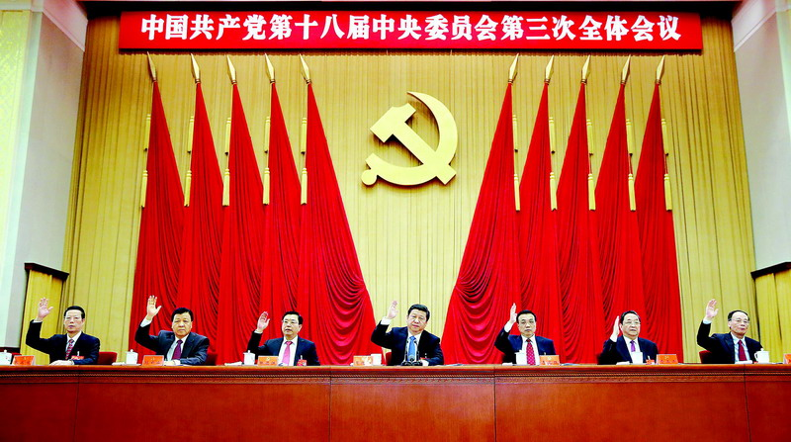
企事业单位民主管理
党的十八届三中全会《决定》指出：“健全以职工代表大会为基本形式的企事业单位民主管理制度，加强社会组织民主机制建设，保障职工参与管理和监督的民主权利”。
Notes:
1992年党的十四大以来，党代会的报告连续五次提出“健全以职工代表大会为基本形式的企事业单位民主管理制度”。
党的十八大报告强调：“全心全意依靠工人阶级，健全以职工代表大会为基本形式的企事业单位民主管理制度，保障职工参与管理和监督的民主权利。”
党的十八届三中全会《决定》指出：“健全以职工代表大会为基本形式的企事业单位民主管理制度，加强社会组织民主机制建设，保障职工参与管理和监督的民主权利”。

Slide 16
党的十八大以来
习近平总书记关于工会工作的九次重要讲话
中央关于工会工作的四份重要文件

Slide 17
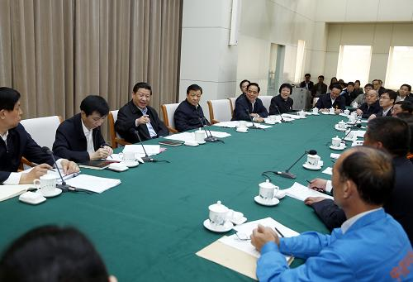
（1） 2013年4月28日亲临全国总工会机关同劳模代表座谈并发表重要讲话
全心全意依靠工人阶级不能只当口号喊、标签贴，而要贯彻到党和国家政策制定、工作推进全过程，落实到企业生产经营各方面。

Slide 18
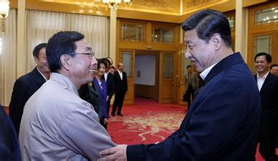
（ 2） 2013年10月23日在中南海同全国总工会新一届领导班子成员集体谈话
坚持全心全意依靠工人阶级，充分发挥工人阶级主力军作用，把广大职工群众紧紧团结在党和政府周围，这是我们党的一个突出政治优势，也是中国特色社会主义的一个鲜明特点。

Slide 19
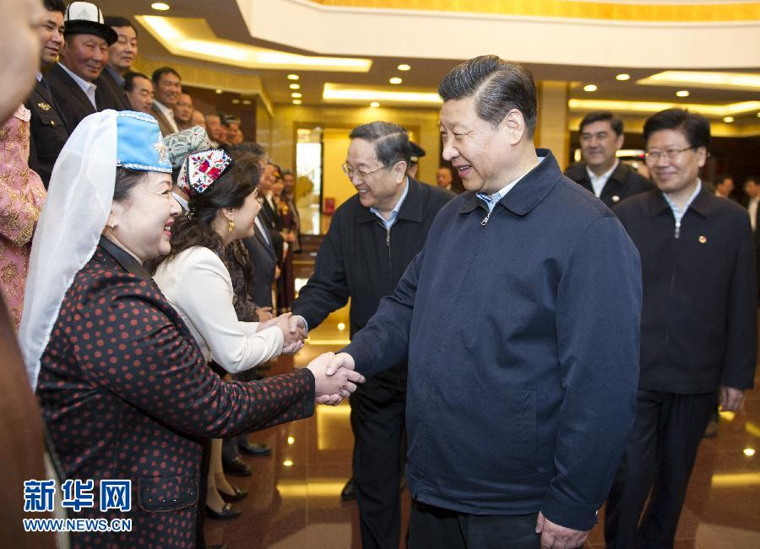
（3） 2014年4月30日在乌鲁木齐接见劳模代表并发表重要讲话
劳动，是共产党人保持政治本色的重要途径，是共产党人保持政治肌体健康的重要手段，是共产党人发扬优良作风、自觉抵御“四风”的重要保障。广大党员、干部要带头弘扬劳动精神，增强同劳动人民的感情，带头在各自岗位上勤奋工作、踏实劳动。

Slide 20
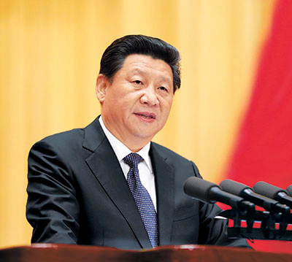
（ 4） 2015年4月30日出席全国劳模表彰大会并发表重要讲话
工会工作是党的群团工作、群众工作的重要组成部分，是党治国理政的一项经常性、基础性工作。新形势下，工会工作只能加强，不能削弱;只能改进提高，不能停滞不前。

Slide 21
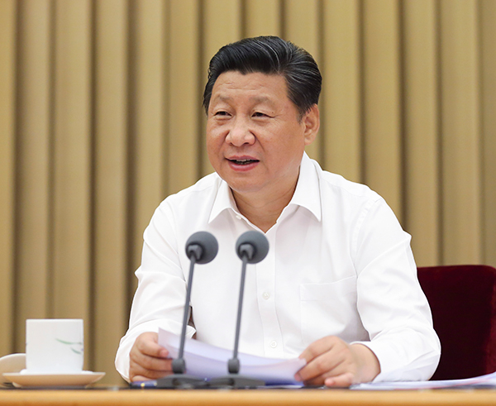
（5） 2015年7月6日至7日，出席中央党的群团工作会议并发表重要讲话
政治性——是群团组织的灵魂，是第一位的。
承担起引导群众听党话、跟党走的政治任务。
先进性—— 组织动员广大人民群众走在时代前列，
在改革发展稳定第一线建功立业。
群众性—— 群团组织的根本特点。以群众为中心，
让群众当主角，而不能让群众当配角当观众。

Slide 22
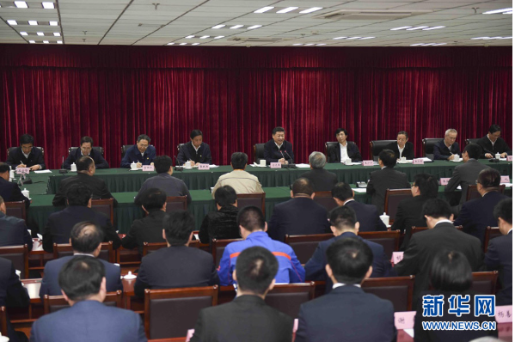
（6） 2016年4月26日，在知识分子、劳动模范、青年代表座谈会上的讲话
广大劳动群众要立足本职岗位诚实劳动。无论从事什么劳动， 都要干一行、爱一行、钻一行。
在工厂车间，就要弘扬工匠精神，精心打磨每一个零部件，生产优质的产品。
在商 场店铺，就要笑迎天下客，童叟无欺，提供优质的服务。

Slide 23

（7） 2015年11月9日中央深改组第18次会议通过《全国总工会改革试点方案》
要坚持为党分忧、为民谋利，从群众需要出发开展工作、深化改革，眼睛向下、面向基层，改革和改进机关机构设置、管理模式、运行机制，坚持力量配备、服务资源向基层倾斜。把群团组织建设得更加充满活力、更加坚强有力。

Slide 24
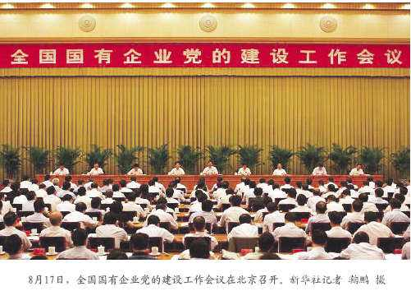
（8） 2016年10月10日，在全国国有企业党的建设工作会议上讲话
坚持全心全意依靠工人阶级的方针，是坚持党对国有企业领导的内在要求。要健全以职工代表大会为基本形式的民主管理制度，推进厂务公开、业务公开，落实职工群众知情权、参与权、表达权、监督权。企业在重大决策上要听取职工意见，涉及职工切身利益的重大问题必须经过职代会审议。

Slide 25
（9） 2017.2.6中央深改组32次会议通过《新时期产业工人队伍建设改革方案》
工人阶级是我国的领导阶级，产业工人是工人阶级的主体力量。要从巩固党的执政基础的高度，从促进我国经济社会持续健康发展的高度，按照“政治上保证、制度上落实、素质上提高、权益上维护”的总体思路，加快产业工人队伍建设改革，造就一支有理想守信念、懂技术会创新、敢担当讲奉献的宏大的产业工人队伍。

Slide 26
《中共中央关于关于加强社会主义协商民主建设的意见》 2015年1月5日
《中共中央关于加强和改进党的群团工作的意见》 2015年1月8日
《中共中央、国务院关于构建和谐劳动关系的意见》 2015年3月21日
中共中央、国务院《新时期产业工人队伍建设改革方案》 2017年4月14日

Slide 27
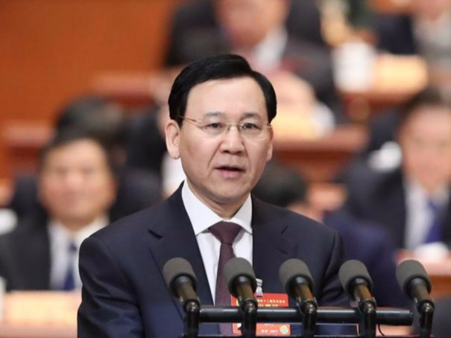
《中共中央关于关于加强社会主义协商民主建设的意见》
继续重点加强政党协商、政府协商、政协协商，
积极开展人大协商、人民团体协商、基层协商，
逐步探索社会组织协商。
发挥各协商渠道自身优势，做好衔接配合，不断健全和完善社会主义协商民主制度。
各类协商要根据自身特点和实际需要，合理确定协商内容和方式。
Notes:
第二个内容加强协商民主建设的指导思想、基本原则和渠道程序。（5）协商渠道。继续重点加强政党协商、政府协商、政协协商，积极开展人大协商、人民团体协商、基层协商，逐步探索社会组织协商。发挥各协商渠道自身优势，做好衔接配合，不断健全和完善社会主义协商民主制度。各类协商要根据自身特点和实际需要，合理确定协商内容和方式。
工会协商的体现在：1、与同级政府的联席会议。
2、人大代表中工会的代表
3、政协中工会届的代表
4、基层协商
全总党组成员、经费审查委员会主任李守镇在全国政协会议上作题为建设高素质产业工人队伍，打造更多大国工匠发言

Slide 28
《中共中央关于关于加强社会主义协商民主建设的意见》
稳步推进基层协商。涉及人民群众利益的大量决策和工作，主要发生在基层。要按照协商于民、协商为民的要求，建立健全基层协商民主建设协调联动机制，稳步开展基层协商，更好解决人民群众的实际困难和问题，及时化解矛盾纠纷，促进社会和谐稳定。
推进企事业单位的协商。健全以职工代表大会为基本形式的企事业单位民主管理制度。畅通职工表达合理诉求渠道，健全各层级职工沟通协商机制。
Notes:
稳步推进基层协商。涉及人民群众利益的大量决策和工作，主要发生在基层。要按照协商于民、协商为民的要求，建立健全基层协商民主建设协调联动机制，稳步开展基层协商，更好解决人民群众的实际困难和问题，及时化解矛盾纠纷，促进社会和谐稳定。

Slide 29
《中共中央关于关于加强社会主义协商民主建设的意见》
推进企事业单位的协商。健全以职工代表大会为基本形式的企事业单位民主管理制度。畅通职工表达合理诉求渠道，健全各层级职工沟通协商机制。
Notes:
稳步推进基层协商。涉及人民群众利益的大量决策和工作，主要发生在基层。要按照协商于民、协商为民的要求，建立健全基层协商民主建设协调联动机制，稳步开展基层协商，更好解决人民群众的实际困难和问题，及时化解矛盾纠纷，促进社会和谐稳定。

Slide 30
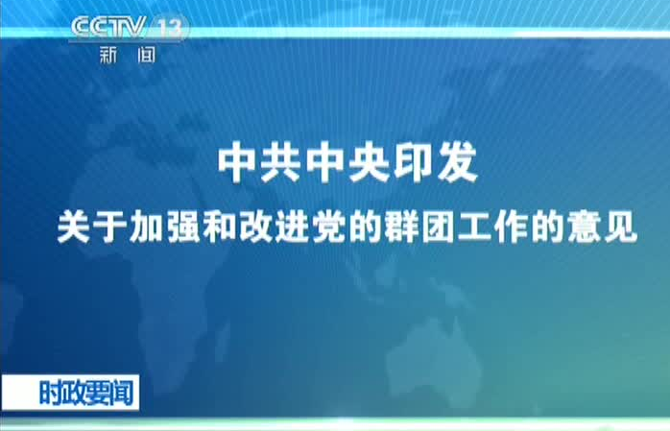
《中共中央关于加强和改进党的群团工作的意见》
支持群团组织在社会主义民主中发挥作用”。群团组织应该“积极参加城乡基层群众自治和企事业单位民主管理，引导所联系群众正确行使民主权利，推动基层民主健康发展。
Notes:
2015年1月8日

Slide 31
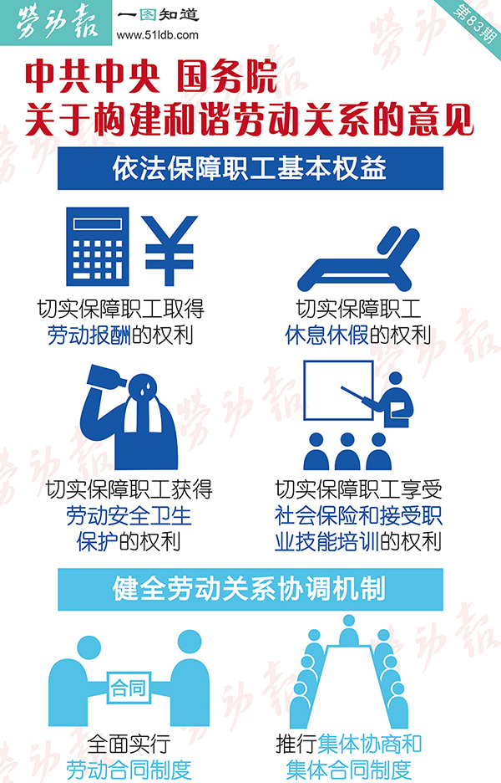
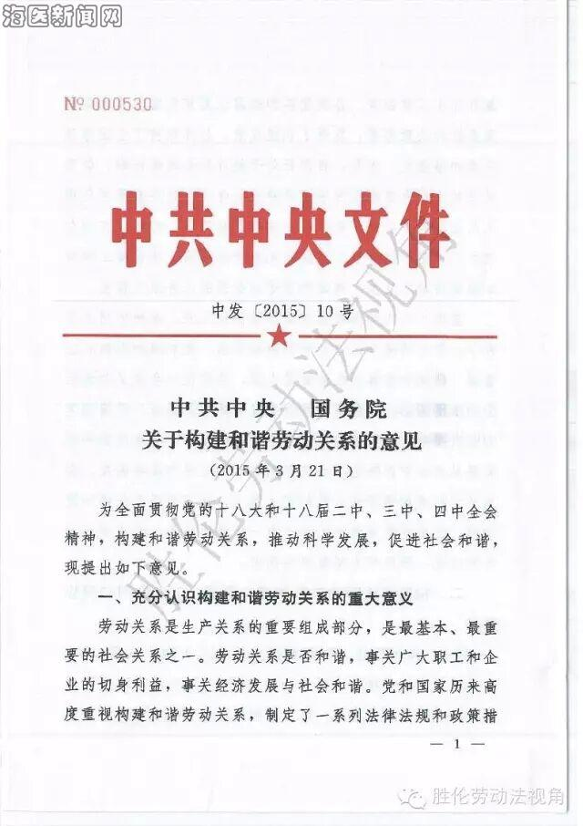
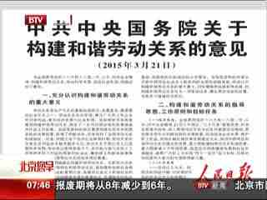
《中共中央、国务院关于构建和谐劳动关系的意见》
坚持以人为本。把解决广大职工最关心、最直接、最现实的利益问题，切实维护其根本权益，作为构建和谐劳动关系的根本出发点和落脚点。
Notes:
2015年3月21日，
工作原则
——坚持以人为本。把解决广大职工最关心、最直接、最现实的利益问题，切实维护其根本权益，作为构建和谐劳动关系的根本出发点和落脚点。
三、依法保障职工基本权益
（四）切实保障职工取得劳动报酬的权利。
（五）切实保障职工休息休假的权利。
（六）切实保障职工获得劳动安全卫生保护的权利。
（七）切实保障职工享受社会保险和接受职业技能培训的权利。

Slide 32
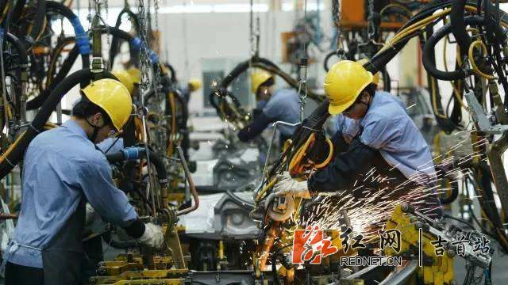
中共中央、国务院《新时期产业工人队伍建设改革方案》
健全保证产业工人主人翁地位的制度安排。健全协调劳动关系三方机制及政府和工会联席（联系）会议制度，落实以职工代表大会为基本形式的民主管理制度，推进厂务公开、业务公开，坚持企业在重大决策上提取产业工人意见。涉及产业工人切身利益的重大问题必须经过职代会审议，坚持和完善职工董事制度、职工监事制度，鼓励产业工人代表有序参与公司治理。
Notes:
2017年4月14日
2月6日上午，中央全面深化改革领导小组第三十二次会议审议通过了《新时期产业工人队伍建设改革方案》。
健全保证产业工人主人翁地位的制度安排。适当增加产业工人在党的代表大会代表和委员会委员、人民代表大会代表、政协委员、群团组织代表大会代表和委员会委员的比例，探索实行产业工人在群团组织挂职和兼职。健全协调劳动关系三方机制及政府和工会联席（联系）会议制度，落实以职工代表大会为基本形式的民主管理制度，推进厂务公开、业务公开，坚持企业在重大决策上提取产业工人意见。涉及产业工人切身利益的重大问题必须经过职代会审议，坚持和完善职工董事制度、职工监事制度，鼓励产业工人代表有序参与公司治理。

Slide 33
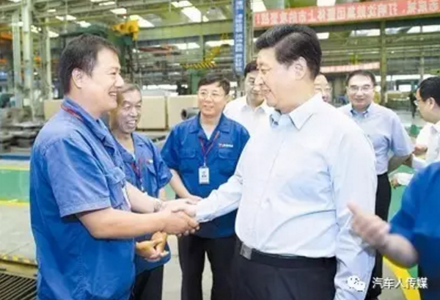
中共中央、国务院《新时期产业工人队伍建设改革方案》
政治上保证
制度上落实
素质上提高
权益上维护
Notes:
在国内经济增长进入“新常态”；
国际局势复杂多变；
以“工业4.0”为代表的新技术革命奔涌而来；
我国劳动力成本持续增高的背景下，《新时期产业工人队伍建设改革方案》及时提出“政治上保证、
坚定地依靠工人阶级，发挥工人阶级的主力军作用，是我党革命与建设的初心所在，是我党、我国经济发展依托的基石。此次通过的《新时期产业工人队伍建设改革方案》，是在新时期依靠依靠工人阶级，发挥工人阶级的主力军作用的新战略构想，必将对我国产业工人队伍建设产生深远影响，对实体经济产生巨大推动力。
制度上落实、素质上提高、权益上维护”的总体思路，
对具体如何提高产业工人队伍水平和国际竞争力，提出了明确的路径、改革重点、目标和措施。
最近，随着国内、国际经济竞争态势的变化，产业工人队伍也必须改变自身的状况，提高自身的技术、生产技能，以成功应对技术革命带来的挑战。如果没有一支高素质的产业工人队伍，我国实体经济面对发达国家高技术优势，发展中国家低成本优势的双重挑战，就难以突围，新的创新优势就难以形成。中国正在发生的产业结构转换升级，也需要产业工人提高自身素质。这就是《新时期产业工人队伍建设改革方案》中提出“素质上提高”的意义所在。

Slide 34
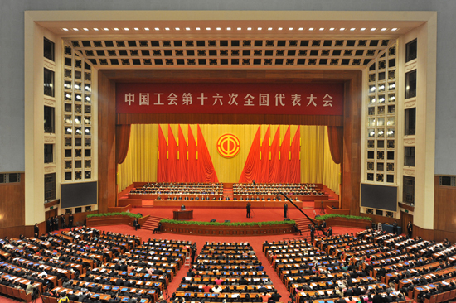
党中央在中国工会十六大上的致辞强调
要积极推动完善民主选举、民主决策、民主管理、民主监督制度，完善劳动合同制度、集体合同制度、职工代表大会制度，充分保障职工的知情权、参与权、表达权、监督权。

Slide 35
教职工代表大会

Slide 36

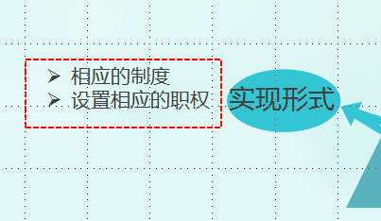
教职工代表大会是学校实行民主管理的基本形式，是教职工行使民主权力的机构。
教职工代表大会
Notes:
1985年1月28日教育部、原中国教育工会印发的《高等学校教职工代表大会暂行条例》
原省教委、省教育工会豫人字〔1990〕第232号、豫教工字〔1990〕第11号文件
《学校教职工代表大会规定》2011年11月9日审议通过，自2012年1月1日起施行。
《河南省学校教职工代表大会 规定》豫教工字〔2012〕12号，2012年3月20日
审议建议权
审查同意或否决权
审议决定权
评议监督权
选举权
审议建议权是指职工代表大会对企业经营重大决策进行审议，并提出意见和建议的权力。
审查同意或否决权是指职工代表大会对有关职工切身利益的重大事项表示认可或否决的权力。
审议决定权是指职工代表大会对职工生活福利方面的重大问题作出决定的权力。
评议监督权是指职工代表大会依法享有的评议、监督企业行政领导干部的权力。
选举权是指职工代表大会依法享有的民主选举的权力
《学校教职工代表大会规定》
2011年11月9日审议通过，自2012年1月1日起施行。
第七条 教职工代表大会的职权是：
（一）听取学校章程草案的制定和修订情况报告，提出修改意见和建议；
（二）听取学校发展规划、教职工队伍建设、教育教学改革、校园建设以及其他重大改革和重大问题解决方案的报告，提出意见和建议；
（三）听取学校年度工作、财务工作、工会工作报告以及其他专项工作报告，提出意见和建议；
（四）讨论通过学校提出的与教职工利益直接相关的福利、校内分配实施方案以及相应的教职工聘任、考核、奖惩办法；
（五）审议学校上一届（次）教职工代表大会提案的办理情况报告；
（六）按照有关工作规定和安排评议学校领导干部；
（七）通过多种方式对学校工作提出意见和建议，监督学校章程、规章制度和决策的落实，提出整改意见和建议；
（八）讨论法律法规规章规定的以及学校与学校工会商定的其他事项。
高等学校教职工代表大会暂行条例
（教工字[1985]第4号 1985年1月28日
教育部、中国教育工会全国委员会发布）
第五条 教代会在本校权限范围内行使下列职权：
（一）听取校长的工作报告，讨论学校的年度工作计划、发展规划、改革方案、教职工队伍建设等重大问题，并提出意见和建议。
（二）讨论通过岗位责任制方案、教职工奖惩办法，以及其它与教职工有关的基本规章制度，由校长颁布施行。
（三）讨论决定教职工的住房分配、福利费管理使用的原则和办法，以及其它有关教职工的集体福利事项。
（四）监督学校各级领导干部，可以进行表扬、批评、评议、推荐，必要时可以建议上级机关予以嘉奖、晋升，或予以处分、免职。

Slide 37
教职工代表大会
社会主义学校是由管理者、教职工共同构成的公益性事业单位。学校管理属于文化事业或社会事务的管理，教代会是职工代表大会在学校的具体表现形式。
教职工代表大会是人民当家作主的民主精神在学校管理方面的反映和延伸。
《宪法》第二条、第十六条
Notes:
第二条：人民依照法律规定，通过各种途径和形式，管理国家事务，管理经济和文化事业，管理社会事务。
第十六条：国有企业依照法律规定，通过职工代表大会和其他形式，实行民主管理。
社会主义学校是由管理者、教职工共同构成的公益性事业单位。学校管理属于文化事业或社会事务的管理，教代会是职工代表大会在学校的具体表现。
教代会是人民当家作主的民主精神在学校管理方面的反映和延伸。

Slide 38
教职工代表大会
1993年10月颁布的《教师法》规定，教师享有“对学校教育教学、管理工作和教育行政部门的工作提出意见和建议，通过教职工代表大会或者其他形式，参与学校的民主管理”的权利。
1995年3月颁布的《教育法》规定：“学校及其他教育机构应当按照国家有关规定，通过以教师为主体的教职工代表大会等组织形式，保障教职工参与民主管理和监督。
Notes:
《工会法》第6条、19条
《企业法》第11条
《公司法》第18条
《劳动法》第8条
《劳动合同法》第4条、51条
1998年8月颁布的《高等教育法》:高等学校通过以教师为主体的教职工代表大会等组织形式，依法保障教职工参与民主管理和监督，维护教职工合法权益。
2002年12月颁布的《民办教育促进法》规定：“民办学校依法通过以教师为主体的教职工代表大会等形式，保障教职工参与民主管理和监督。

Slide 39
教职工代表大会
1998年8月颁布的《高等教育法》:高等学校通过以教师为主体的教职工代表大会等组织形式，依法保障教职工参与民主管理和监督，维护教职工合法权益。
2002年12月颁布的《民办教育促进法》规定：“民办学校依法通过以教师为主体的教职工代表大会等形式，保障教职工参与民主管理和监督。
Notes:
法律定位：人大立法

Slide 40
教职工代表大会
2010年8月中共中央新修订的《中国共产党普通高等学校基层组织工作条例》规定，强调党组织要加强对教代会的领导。
2011年11月教育部颁布的《高等学校章程制定暂行办法》（教育部第31号令），对教职工代表大会作出规定。

Slide 41
教职工代表大会
第20条
章程草案应提交教职工代表大会讨论。学校章程起草组织负责人，应当就章程起草情况与主要问题，向教职工代表大会做出说明。
第12条
章程应当明确规定教职工代表大会、学生代表大会的地位作用、职责权限、组成与负责人产生规则，以及议事程序等，维护师生员工通过教职工代表大会、学生代表大会参与学校相关事项的民主决策、实施监督的权利。
《高等学校章程制定暂行办法》
Notes:
2011年11月颁布的《高等学校章程制定暂行办法》（教育部第31号令），对教职工代表大会作出规定：
第三条 章程是高等学校依法自主办学、实施管理和履行公共职能的基本准则。高等学校应当以章程为依据，制定内部管理制度及规范性文件、实施办学和管理活动、开展社会合作。
第十二条 章程应当明确规定教职工代表大会、学生代表大会的地位作用、职责权限、组成与负责人产生规则，以及议事程序等，维护师生员工通过教职工代表大会、学生代表大会参与学校相关事项的民主决策、实施监督的权利。
第二十条 章程草案应提交教职工代表大会讨论。学校章程起草组织负责人，应当就章程起草情况与主要问题，向教职工代表大会做出说明。

Slide 42
教职工代表大会
教育规划纲要
依法办学民主管理民主监督社会参与
完善中国特色大学制度
完善中小学学校管理制度
依法管理民办教育
健全校务公开制度
全面推进依法行政
加强教育系统党风廉政建设和行风建设
Notes:
法规定位（国务院及部门规章）
2010年7月颁布的《教育规划纲要》，对学校民主管理工作提出明确要求：
一是建设“依法办学、民主管理、民主监督、社会参与”的现代学校制度。
二是完善中国特色现代大学制度。加强教职工代表大会、学生代表大会建设，发挥群众团体的作用。
三是完善中小学学校管理制度。建立健全教职工代表大会制度，不断完善科学民主决策机制。
四是依法管理民办教育。落实民办学校教职工参与民主管理、民主监督的权利。
五是健全校务公开制度，接受师生员工和社会的监督。
六是全面推进依法行政。完善教育信息公开制度，保障公众对教育的知情权、参与权和监督权。
七是加强教育系统党风廉政建设和行风建设。坚持从严治教、规范管理，积极推行政务公开、校务公开。

Slide 43
《教职工代表大会规定》
Notes:
《学校教职工代表大会规定》2011年11月9日审议通过，经商中华全国总工会同意，由教育部第32号部长令决定自2012年1月1日起施行
结束了《高等学校教职工代表大会暂行条例》“暂行”26年的历史，具有里程碑式的意义，开创了学校民主管理的新纪元。
是学校民主管理的重大突破，涵盖包括民办学校、中外合作办学机构在内的各级各类学校的教代会规定，是学校开展民主管理，加强教代会制度建设的顶层设计，是学校民主管理制度建设的重大创新成果。
对涉及教代会制度的基本问题都作出了明确规定，确立了教代会制度在学校民主管理中的基本形式地位。
填补了事业单位民主管理没有专门法规的空白，推动了企事业单位民主管理制度建设的深入开展。
制定《规定》，是施行教育法律法规、贯彻落实教育规划纲要，完善学校内部管理体制，加强现代学校制度建设，全面推进学校民主管理进程的必然要求和重要举措。

Slide 44
2011年11月9日审议通过，自2012年1月1日起施行。
《教职工代表大会规定》
1985.1.28教育部，原中国教育工会
学校教职工代表大会规定
高等学校教职工代表大会暂行条例
教工字[1985]第4号
原省教委豫人字﹝1990﹞第232号文件
河南省学校教职工代表大会规定
省教育工会豫教工字﹝1990﹞第11号文件
豫教工字〔2012〕12号，2012年3月20日
Notes:
1985年1月28日教育部、原中国教育工会印发的《高等学校教职工代表大会暂行条例》
原省教委、省教育工会豫人字〔1990〕第232号、豫教工字〔1990〕第11号文件
《学校教职工代表大会规定》2011年11月9日审议通过，自2012年1月1日起施行。
《河南省学校教职工代表大会 规定》豫教工字〔2012〕12号，2012年3月20日

Slide 45
《教职工代表大会规定》
《学校教职工代表大会规定》实施是对学校民主管理的制度创新。
一、内容更为系统全面
六、工作制度更为完善
二、法律效力更为提高
七、代表权责更加明确职
三、适用范围更为广泛
八、职责权力更加突出
四、组织形式更为灵活
九、工会职责更为重要
五、基础地位更为巩固
十、学校自主权更为灵活
Notes:
内容、法律效力、适用范围、组织形式、工作制度、代表权利和责任等十个方面进行了解读。

Slide 46
《教职工代表大会规定》
一、内容更为系统全面
《暂行条例》 | 6 | 20 | 1958 | 总则 | 职权 | 教职工代表 | 组织制度 | 工作机构 | 附则
《规定》 | 6 | 30 | 3067 | 总则 | 职权 | 教职工代表大会代表 | 组织规则 | 工作机构 | 附则
Notes:
对本《规定》的适用范围，教职工代表大会的地位、指导思想、领导体制、组织原则、职权、代表的产生及其权利义务及其组织规则、工作机构等做出了较为全面系统的规定。
制度最一般的含义是要求大家共同遵守的办事规程或行动准则。
规则，一般指由群众共同制定、公认或由代表人统一制定并通过的，由群体里的所有成员一起遵守的条例和章程。
规则，是运行、运作规律所遵循的法则。我个人理解是制度是比较宽泛，规则更具有可操作性。

Slide 47
《教职工代表大会规定》
二、法律效力更为提高
《暂行条例》是“暂行条例”，属于教育部与原中国教育工会联合颁发的政策性文件。
《规定》不再是“暂行”，而是正式规定，属于国务院部门规章。
Notes:
国务院部门规章是指国务院有关部门，依法按照部门规章制定程序制定发布的行政规范性文件的总称。
在刚性、规范性方面更强，也更具可操作性。
高等学校教职工代表大会暂行条例

Slide 48
《教职工代表大会规定》
三、适用范围更为广泛
《高等学校教职工代表大会暂行条例》适用于全日制普通高等学校。
《规定》则适用于中国境内公办的幼儿园和各级各类学校。民办学校、中外合作办学机构参照本规定执行。
Notes:
《暂行条例》其基本精神也适用与其它各种形式的高等学校和中等专业学校。

Slide 49
《教职工代表大会规定》
四、组织形式更为灵活
第六章 附则第二十八条学校可以在其下属单位建立教职工代表大会制度，在该单位范围内实行民主管理和监督。
教代会
教职工大会
二级教代会
区域性行业性教代会
Notes:
《规定》明确“学校根据实际情况，可在其内部单位建立教职工代表大会制度或者教职工大会制度，在该范围内行使相应的职权”。主要有四种方式：
教代会。80人以上实行教代会。
教职工大会。80人以下实行教职工大会。
二级教代会：对规模较大的学校在其下属单位，如院、系建立，二级教代会。
区域性行业性教代会：针对规模较小的学校，一些地区设立区域性、行业性教代会制度，行使相应的职权。

Slide 50
《教职工代表大会规定》
五、基础地位更为巩固
具有法定的形式
具有广泛的代表性和适用性
具有职权的多样性和开放性
特点
具有完整的组织制度和工作制度
具有一定的权威性和法律效力
经受了30多年学校民主管理实践的检验
Notes:
《暂行条例》：教职工群众行使民主权利，民主管理学校的重要形式。
《规定》确立了教代会在学校民主管理体系中基本形式的地位。
教代会是教职工依法参与学校管理和监督的基本形式，学校管理制度的重要组成部分。
教代会制度的特点：6个

Slide 51
《教职工代表大会规定》
六、工作制度更为完善
学校应当遵守教代会的组织规则，定期召开教代会，支持教代会的活动
教代会每学年至少召开一次。遇有重大事项，经学校、学校工会或1/3以上教代会代表提议，可以临时召开教代会
Notes:
有教职工80人以上的学校，应当建立教代会制度；不足80人的学校，建立由全体教职工直接参加的教职工大会制度。
学校根据实际情况，可在其内部单位建立教代会制度或者教职工大会制度，在该范围内行使相应的职权。教职工大会制度的性质、领导关系、组织制度、运行规则等，与教代会制度相同。

Slide 52
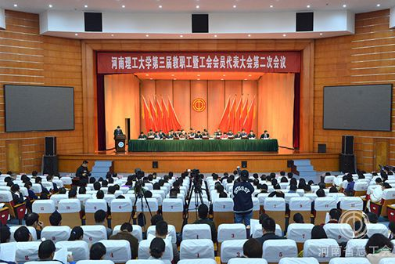
《教职工代表大会规定》
六、工作制度更为完善
届期
到会人数要求
参加会议人员
教代会议题
选举和表决
可邀离退休教职工等作为特邀或列席代表参加，在教代会上不具有选举权、被选举权和表决权。
根据学校的中心工作、教职工的普遍要求，学校工会提交学校研究确定，并提请教代会表决通过。
教代会每3年或5年为一届。期满应当进行换届选举。
教代会须有2/3以上教代会代表出席。
须经教代会总数半数以上通过方为有效。
Notes:
教代会每3年或5年为一届。期满应当进行换届选举。
教代会须有2/3以上教代会代表出席。
教代会根据需要可以邀请离退休教职工等非教代会代表，作为特邀或列席代表参加会议。特邀或列席代表在教代会上不具有选举权、被选举权和表决权。
教代会的议题，应当根据学校的中心工作、教职工的普遍要求，由学校工会提交学校研究确定，并提请教代会表决通过。教代会的选举和表决，须经教代会总数半数以上通过方为有效。

Slide 53
《教职工代表大会规定》
六、工作制度更为完善
主席团
教代会代表
主持会议
Notes:
教代会在代表中推选人员，组成主席团主持会议。
教代会可根据实际情况和需要设立教学科研、提案工作、劳动保障、生活福利等若干专门委员会（工作小组），完成教代会交办的有关任务，并对教代会负责。
教代会根据实际情况和需要，可以在代表中选举产生执行委员会。执行委员会中，教师代表应占多数。
教代会闭会期间，遇有急需解决的重要问题，可由执行委员会联系有关专门委员会（工作小组）与学校有关机构协商处理。其结果向下一次教代会报告。

Slide 54
《教职工代表大会规定》
六、工作制度更为完善
教学科研委员会
提案工作委员会
执
行
委
员
会
教代会
教代会
劳动保障委员会
生活福利委员会
Notes:
教代会在代表中推选人员，组成主席团主持会议。
教代会可根据实际情况和需要设立教学科研、提案工作、劳动保障、生活福利等若干专门委员会（工作小组），完成教代会交办的有关任务，并对教代会负责。
教代会根据实际情况和需要，可以在代表中选举产生执行委员会。执行委员会中，教师代表应占多数。
教代会闭会期间，遇有急需解决的重要问题，可由执行委员会联系有关专门委员会（工作小组）与学校有关机构协商处理。其结果向下一次教代会报告。

Slide 55


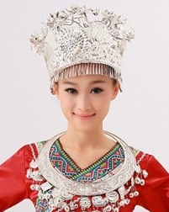
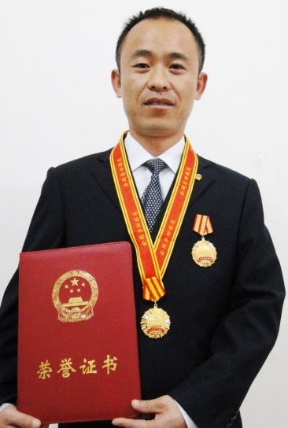

《教职工代表大会规定》
亲，我教代会的3年代表任期已满，下次还选我哦！
七、代表权责更加明确职
教职工直接选举产生
团长
以院、系、所、室等为单位
与学校签订聘任聘用合同、具有聘任聘用关系的教职工
教师代表不得低于代表总数的60%
Notes:
凡与学校签订聘任聘用合同、具有聘任聘用关系的教职工，均可当选为教代会代表。
教代会以学院、系（所、年级）、室（组）等为单位，由教职工直接选举产生。教代会代表可以按照选举单位组成代表团（组），并推选出团（组）长。
教代会代表以教师为主体，教师代表不得低于代表总数的60%，并应当根据学校实际，保证一定比例的青年教师和女教师代表。民族地区的学校和民族学校，少数民族代表应当占有一定比例。非在编职工，劳务派遣工、合同工也应该有一定的代表。
代表接受选举单位教职工的监督。代表实行任期制，任期3年或5年，可以连选连任。选举、更换和撤换代表的程序，由学校根据相关规定，并结合本校实际予以明确规定。

Slide 56

《教职工代表大会规定》
七、代表权责更加明确职
代表享有的五项权利
选举权、被选举权和表决权
提案及其询问监督权
申诉控告权
发表意见权
代表权
Notes:
教代会代表享有的5项权利：一是选举权、被选举权和表决权；二是发表意见权；三是提案及其询问监督权；四是代表权；五是申诉控告权。
教代会代表应当履行的5项义务：一是学习执行法律法规和政策的义务；二是参加教代会活动的义务；三是联系群众反映意见要求的义务；四是接受评议监督的义务；五是做做好本职工作的义务。
代表就是“代替群众来表述”，一定要密切联系群众，向教职工、向选民负责，定期向选民述职，增强参政意识，掌握议政本领，提高代表素质。

Slide 57

《教职工代表大会规定》
七、代表权责更加明确职
代表应当履行的五项义务
学习执行法律法规和政策的义务
联系群众反映意见要求的义务
做好本职工作的义务
参加教代会活动的义务
接受评议监督的义务
Notes:
教代会代表享有的5项权利：一是选举权、被选举权和表决权；二是发表意见权；三是提案及其询问监督权；四是代表权；五是申诉控告权。
教代会代表应当履行的5项义务：一是学习执行法律法规和政策的义务；二是参加教代会活动的义务；三是联系群众反映意见要求的义务；四是接受评议监督的义务；五是做好本职工作的义务。
代表就是“代替群众来表述”，一定要密切联系群众，向教职工、向选民负责，定期向选民述职，增强参政意识，掌握议政本领，提高代表素质。

Slide 58
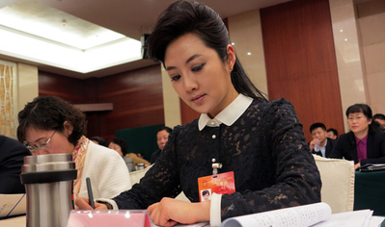
《教职工代表大会规定》
七、代表权责更加明确职
代表就是代替群众来表述
密切联系群众，向教职工、向选民负责，定期向选民述职，增强参政意识，掌握议政本领，提高代表素质。
Notes:
教代会代表享有的5项权利：一是选举权、被选举权和表决权；二是发表意见权；三是提案及其询问监督权；四是代表权；五是申诉控告权。
教代会代表应当履行的5项义务：一是学习执行法律法规和政策的义务；二是参加教代会活动的义务；三是联系群众反映意见要求的义务；四是接受评议监督的义务；五是做做好本职工作的义务。
代表就是“代替群众来表述”，一定要密切联系群众，向教职工、向选民负责，定期向选民述职，增强参政意识，掌握议政本领，提高代表素质。

Slide 59
《教职工代表大会规定》
八、职责权力更加突出
讨论通过权
教代会的八项职权
讨论建议权
评议监督权
Notes:
《规定》根据当前学校民主管理面临的新情况、新问题，从不同的方面和角度，规定了教代会的八项职权，主要体现为三个方面：
一是讨论建议权：（一、二、三、五）
一、听取学校章程草案的制定和修订情况报告，提出修改意见和建议；
二、听取学校发展规划、教职工队伍建设、教育教学改革、校园建设以及其他重大改革和重大问题解决方案的报告，提出意见和建议；
三、听取学校年度工作、财务工作、工会工作报告以及其他专项工作报告，提出意见和建议；
五、审议学校上一届（次）教职工代表大会提案的办理情况报告。
从内容看，讨论建议权主要包括听取校长工作报告，讨论审议学校发展、建设、改革等重大问题以及提案办理情况，可以使学校党政的决策更加符合本校实际，更加民主化和科学化，更加具有群众基础。
教职工代表大会的职权是：
（一）听取学校章程草案的制定和修订情况报告，提出修改意见和建议；
（二）听取学校发展规划、教职工队伍建设、教育教学改革、校园建设以及其他重大改革和重大问题解决方案的报告，提出意见和建议；
（三）听取学校年度工作、财务工作报告以及其他专项工作报告，提出意见和建议；
（四）讨论通过学校提出的与教职工利益直接相关的福利、校内分配实施方案以及相应的教职工聘任、考核、奖惩办法；
（五）审议学校上一届（次）教职工代表大会提案的办理情况报告；
（六）按照有关工作规定和安排，至少每两年评议一次学校领导干部；
（七）通过多种方式对学校工作提出意见和建议，监督学校章程、规章制度和决策的落实，提出整改意见和建议；
（八）讨论法律法规规章规定的以及学校与学校工会商定的其他事项。
教职工代表大会的意见和建议，以会议决议的方式做出。

Slide 60
《教职工代表大会规定》
八、职责权力更加突出
听取校长工作报告;
讨论审议学校发展、建设、改革等重大问题;
提案办理情况.
讨论通过权
使学校党政的决策:
更加符合本校实际;
更加民主化和科学化
更加具有群众基础。
讨论建议权
评议监督权
Notes:
教职工代表大会的八项职权。请问制定这样的规定是基于怎样的考虑？
答：以教代会为基本形式的学校民主管理制度是教育系统基层民主政治的具体实现形式，是学校管理体制的重要组成部分。教育规划纲要提出，要建设“依法办学、自主管理、民主监督、社会参与”的现代学校制度。我国的普通高校实行党委领导下的校长负责制，中小学校普遍实行校长负责制，民办学校一般实行董事会领导下的校长负责制。建立现代学校制度，完善中国特色社会主义现代学校法人治理结构，必须体现党的领导，依法规范学校政治权力、行政管理权力、民主管理权力和学术权力之间的关系，实现各种权力的相互支持、合理配置和相互协调。
一是讨论建议权：（一、二、三、五）
一、听取学校章程草案的制定和修订情况报告，提出修改意见和建议；
二、听取学校发展规划、教职工队伍建设、教育教学改革、校园建设以及其他重大改革和重大问题解决方案的报告，提出意见和建议；
三、听取学校年度工作、财务工作、工会工作报告以及其他专项工作报告，提出意见和建议；
五、审议学校上一届（次）教职工代表大会提案的办理情况报告。
从内容看，讨论建议权主要包括听取校长工作报告，讨论审议学校发展、建设、改革等重大问题以及提案办理情况，可以使学校党政的决策更加符合本校实际，更加民主化和科学化，更加具有群众基础。

Slide 61
《教职工代表大会规定》
相互支持
平等沟通
协商一致
八、职责权力更加突出
讨论通过学校提出的与教职工利益直接相关的福利、校内分配实施方案以及相应的教职工聘任、考核、奖惩办法。
讨论通过权
有效保证《教师法》规定的“教师的聘任应当遵循双方地位平等的原则”以及《劳动法》所规定的劳动关系的确立“应当遵循平等自愿、协商一致的原则”。
讨论建议权
评议监督权
Notes:
二是讨论通过权，即讨论通过学校提出的与教职工利益直接相关的福利、校内分配实施方案以及相应的教职工聘任、考核、奖惩办法。
从内容看，讨论通过权主要包括凡是学校内与教职工切身利益密切相关的事项，都要经教代会讨论通过。
讨论通过权的实施，能有效保证《教师法》规定的“教师的聘任应当遵循双方地位平等的原则”以及《劳动法》所规定的劳动关系的确立“应当遵循平等自愿、协商一致的原则”，体现了教代会与行政领导相互支持、平等沟通、协商一致的“共决”原则。
如果教代会通不过，行政方需要进一步与教职工进行沟通、协调，对方案加以改进、完善，使之更具科学性和民主性，更加反映教职工的意愿，有效避免损害教职工合法权益和妨碍学校健康发展的规定、文件“恶规”出现。

Slide 62
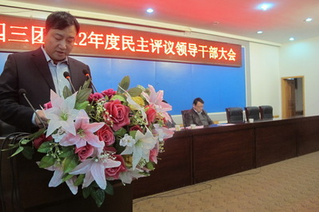
《教职工代表大会规定》
八、职责权力更加突出
按照有关工作规定和安排评议学校领导干部
通过多种方式对学校工作提出意见和建议，监督学校章程、规 章制度和决策的落实，提出整改意见和建议
讨论通过权
讨论法律法规规章规定的以及学校与学校工会商定的其他事项
讨论建议权
评议监督权
Notes:
三是评议监督权，即按照有关工作规定和安排评议学校领导干部；通过多种方式对学校工作提出意见和建议，监督学校章程、规章制度和决策的落实，提出整改意见和建议；讨论法律法规规章规定的以及学校与学校工会商定的其他事项。
评议监督权是指在学校党组织领导下，按照干部管理权限评议监督学校各级领导干部，监督学校执行法律法规的情况。
这是在新形势下加强对干部的监督、密切党群干群关系，转变工作作风，加强学校领导班子和干部队伍建设，提高干部队伍素质的一项有力保证。
教职工代表大会的八项职权。请问制定这样的规定是基于怎样的考虑？
答：以教代会为基本形式的学校民主管理制度是教育系统基层民主政治的具体实现形式，是学校管理体制的重要组成部分。教育规划纲要提出，要建设“依法办学、自主管理、民主监督、社会参与”的现代学校制度。我国的普通高校实行党委领导下的校长负责制，中小学校普遍实行校长负责制，民办学校一般实行董事会领导下的校长负责制。建立现代学校制度，完善中国特色社会主义现代学校法人治理结构，必须体现党的领导，依法规范学校政治权力、行政管理权力、民主管理权力和学术权力之间的关系，实现各种权力的相互支持、合理配置和相互协调。

Slide 63

《教职工代表大会规定》
九、工会职责更为重要
（一）做好教代会的筹备工作和会务工作，组织选举教职工代表大会代表，征集和整理提案，提出会议议题、方案和主席团建议人选；
（二）教代会闭会期间，组织传达贯彻教代会精神，督促检查教代会决议的落实，组织各代表团（组）及专门委员会（工作小组）的活动，主持召开教职工代表团（组）长、专门委员会（工作小组）负责人联席会议；
（三）组织教代会代表的培训，接受和处理教代会代表的建议和申诉；
（四）就学校民主管理工作向学校党组织汇报，与学校沟通；
（五）完成教代会委托的其他任务。
Notes:
《规定》明确学校工会承担以下与教代会相关的工作职责，工会是教代会的工作机构。

Slide 64
《教职工代表大会规定》
十、学校自主权更为灵活
可以结合本校的实际情况自主决定一些相关事项
选举、更换和撤换教代会代表的程序，由学校根据相关规定，并结合本校实际予以明确规定。
《河南省规定》教职工代表大会代表，原则上按以下比例确定：教职工百人以下的学校按30%左右比例确定；中等规模的高等院校和规模较大的中等专业学校、中学，按10%左右比例确定；教职工5千人以上的学校，按5%-8%比例确定。
Notes:
《规定》赋予学校在教代会建设和发展方面的自主权，学校根据《规定》的授权，可以结合本校的实际情况自主决定一些相关事项。
教代会代表占全体教职工的比例，由地方省级教育等部门确定；地方省级教育等部门没有确定的，由学校自主确定。
选举、更换和撤换教代会代表的程序，由学校根据相关规定，并结合本校实际予以明确规定。
教职工代表大会代表，原则上按以下比例确定：教职工百人以下的学校按30%左右比例确定；中等规模的高等院校和规模较大的中等专业学校、中学，按10%左右比例确定；教职工5千人以上的学校，按5%-8%比例确定。

Slide 65
如何当好教职工代表大会代表？
1、遵守国家的法律、法规，认真贯彻执行党的各项路线、方针、政策。努力做好本职工作。
2、学习有关民主管理的法律、规定、制度，不断提高参与学校民主管理的素质能力。
Notes:
教职工代表要认识到自己是受本团教职工的委托，代表他们依法行使民主管理学校的权利。一定要珍惜群众的委托和信任，增强光荣感、责任感和使命感。在实际工作中当好一名教职工代表主要应做到以下四点：

Slide 66
如何当好教职工代表大会代表？
3、执行教职工代表大会的各项决议，积极参加各项民主管理活动，做好教代会交给的各项工作，参加检查教职工代表大会决议和提案的落实情况，监督评议学校工作和行政领导干部。
4、密切联系群众，反映广大教职工的意见和要求，敢于维护教职工的合法权益。也要善于做好教职工的思想政治工作，教育教职工把国家利益放在首位，在深化教育改革中，发挥主人翁的作用。
Notes:
用心

Slide 67


教代会提案
教职工关心的重大问题
广泛征集教职工意见
调查、研究
学校相关部门
处理、答复
程
序
Notes:
提案人必须是本届教代会代表，附议人可以是代表也可以是非代表
什么是提案？
提案是教代会代表经过广泛征集教职工意见，在调查、研究的基础上，就学校的改革、发展以及广大教职工普遍关心的重要问题，按照规定程序，提请教代会讨论审定，并转交学校相关部门处理答复的意见和建议。
教代会提案工作是教代会行使参与学校民主管理和民主监督职能的重要途径；
教代会代表履行职责、行使民主权利的一项重要内容
也是广大教职工关心学校建设和发展的具体表现；
这项工作促进学校内部管理体制改革和学校决策民主化、科学化，
是广泛调动教职工的积极性，激发教职工主人翁责任感，群策群力办好学校的重要途径。

Slide 68
教代会提案
提案内容应主要包括：
涉及学校改革和发展全局的重要工作
教职工普遍关心的重要事项
.........
提案不应该有：
没经过充分的调查、考证，不符实的问题
不符合党和国家法律、法规、方针、政策的问题
..........
Notes:
选择职工群众所关心、反映强烈，特别要关注带有综合性、战略性、前瞻性的问题提出提案。职工代表要多做调查研究，不可道听途说，信手拈来，使提案等同于一般的群众来信来访，影响提案的严肃性。要以事实说话，所提提案要有一定数量的附议职工代表
学校应该积极为职工代表履职创造条件。要组织职工代表进行专题调查等形式，提高职工代表的知情面，让职工代表了解的情况更全面、准确。情况掌握多了，是教职工代表对学校整体情况进一步了解，由感性认识上升为理性，提案才能更有针对性、科学性、准确性、可行性。
提出具有建设性的建议
提出切实可行的意见

Slide 69
回顾和总结
一、企事业单位民主管理
二、教职工代表大会
三、《学校教职工代表大会规定》
四、怎么当好教职工代表大会代表
Notes:
从企事业单位民主管理的基本概念开始，一起了解了民主管理的主体、实现形式、实现措施，接着进一步深入了解了民主管理的性质（企事业单位管理的有机组成部分，基层民主政治建设的重要组成部分。）、任务、形式、依据。
企事业单位民主管理依据，主要了解了宪法依据，其他法律依据、以及相关的规章制度。十八大以来总书记关于工会工作讲话、中共中央国务院下发的文件涉及民主管理的内容，做好教代会代表需要就相关的法律、文件、领导讲话，进一步去学习，学深悟透，结合实际，更好的做好教职工代表这一神圣光荣的工作，为维护好全体教职工的合法权益，促进学校各项事业快速健康。

Slide 70
回顾和总结
一、企事业单位民主管理
民主管理性质、任务、形式、依据
企事业单位民主管理
民主管理主体、实现形式、实现措施
依据：宪法、法律、规章制度
习近平关于工会工作九次重要讲话
中央关于工会工作四个重要文件
Notes:
从企事业单位民主管理的基本概念开始，一起了解了民主管理的主体、实现形式、实现措施，接着进一步深入了解了民主管理的性质（企事业单位管理的有机组成部分，基层民主政治建设的重要组成部分。）、任务、形式、依据。
企事业单位民主管理依据，主要了解了宪法依据，其他法律依据、以及相关的规章制度。十八大以来总书记关于工会工作讲话、中共中央国务院下发的文件涉及民主管理的内容，做好教代会代表需要就相关的法律、文件、领导讲话，进一步去学习，学深悟透，结合实际，更好的做好教职工代表这一神圣光荣的工作，为维护好全体教职工的合法权益，促进学校各项事业快速健康。

Slide 71
回顾和总结
二、教职工代表大会
教育法、教师法、教育规划纲要、高等教育法、普通高等学校组织工作条例、高等学校制定暂行办法
Notes:
教职工代表大会是学校实行民主管理的基本形式，是教职工行使民主权力的机构。教职工代表大会的法律依据，主要从教育法、教师法、教育规划纲要、高等教育法、普通高等学校组织工作条例、高等学校制定暂行办法等方面。

Slide 72
回顾和总结
三、《学校教职工代表大会规定》
四、怎么当好教职工代表大会代表
Notes:
主要从《规定》的内容、法律效力、适用范围、组织形式、工作制度、代表权利和责任等十个方面进行了解读。在实际工作中具体操作
怎么当好教职工代表大会代表，就我自己的理解说了一些想法。.....仅供大家参考。

Slide 73

不当之处，请您批评指正，谢谢大家！
河南省教科文卫体工会 王学全
联系电话：13721401977
QQ：352767106

